Slide 1
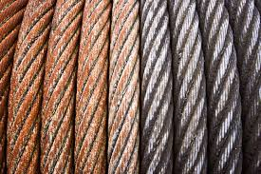
Тема урока :
Стальные канаты, блоки и полиспасты автомобильного крана.
профессия Машинист крана (крановщик)
Преподаватель: Староверова В.В.

Slide 2
Стальные канаты
Стальные канаты, применяемые в качестве грузовых, стреловых, тяговых, монтажных, должны соответствовать государственным стандартам, иметь сертификат предприятия изготовителя канатов об их испытании в соответствии с правилами устройства и безопасной эксплуатации грузоподъемных кранов. Марка, тип и конструкция каната должны соответствовать нормативным документам. Для выполнения такелажных и стропальных работ применяют стальные канаты с различными техническими характеристиками.

Slide 3
Стальные канаты изготавливают из высокопрочной тонкой стальной проволоки диаметром до 3 мм. Проволоки покрывают различными покрытиями, увеличивающими срок службы канатов. Канаты, изготовленные из светлой (неоцинкованной) проволоки, покрывают антикоррозийной смазкой. Канаты бывают одинарной и двойной свивки.
Канаты одинарной свивки изготавливают непосредственно из отдельных проволок.
При двойной свивке сначала свивают отдельные проволоки в пряди, а затем из готовых прядей свивают канат.
Для придания стальному канату гибкости, а также для удержания смазки, предохраняющей стальные проволоки каната от коррозии, в середине каната, в середине прядей или между прядями располагают пеньковый сердечник.

Slide 4
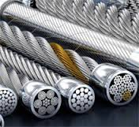
По виду свивки стальные канаты бывают:
обыкновенные (раскручивающиеся);
нераскручивающиеся.
Для предохранения от раскручивания на концах канатов накладывают перевязки из 8... 10 витков мягкой проволоки, называемой маркой;
односторонней,
крестовой,
комбинированной
При односторонней свивке проволоки в прядях и пряди в канате свиты в одном направлении, при крестовой в разных. При комбинированной свивке
часть прядей имеет левое, а другая
правое направление свивки.
По направлению свивки канаты бывают:
правой свивки;
левой свивки.

Slide 5
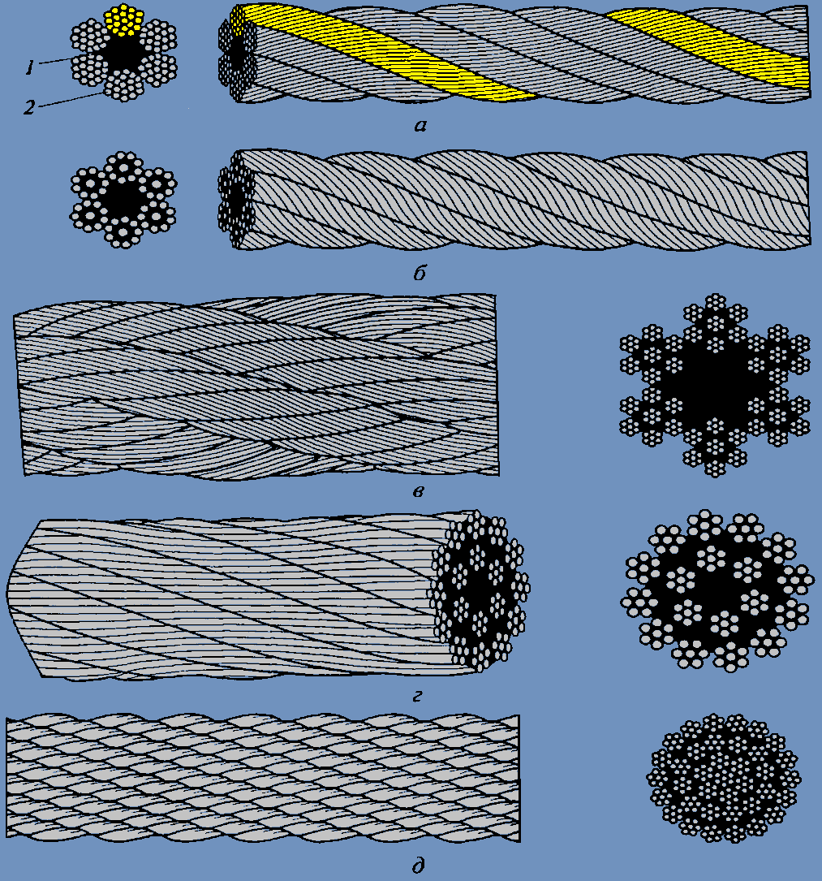
По числу прядей канаты
бывают:
однопрядные
(или спиральные);
трехпрядные;
пятипрядные;
шестипрядные;
восьмипрядные;
восемнадцатипрядные.
По роду свивки проволок в прядях канаты бывают:
с точечным касанием (ТК);
с линейным касанием (ЛК);
с точечным и линейным касанием (ТЛК).
Рис.1. Стальные канаты:
а — крестовой свивки;
б — односторонней свивки;
в — кабельтовой конструкции;
г — многопрядный (двухслойный); д — многопрядный (трехслойный); 1 — сердечник; 2 — прядь каната

Slide 6
В процессе эксплуатации канаты периодически подвергают смазке. Перед смазкой поверхность каната очищают от грязи и ржавчины проволочными щетками и протирают обтирочным материалом, смоченным в керосине. При длительном хранении канаты периодически, не реже одного раза в год, осматривают и смазывают.
Сведения о находящихся в эксплуатации канатах заносятся в специальный журнал учета канатов.
Канаты снабжают металлической или деревянной биркой, на которой указывается наименование или товарный знак завода-изготовителя, заводской номер, условное обозначение, длина (м), вес каната брутто (кг), отметка ОТК завода-изготовителя.

Slide 7
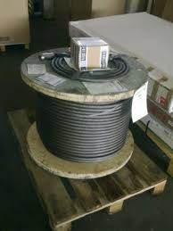
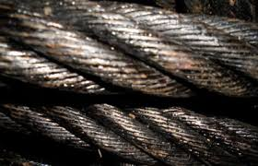
Браковка канатов
Браковка канатов грузоподъемных кранов, находящихся в эксплуатации, должна проводиться в соответствии с Руководством по эксплуатации крана. При отсутствии в Руководстве по эксплуатации крана соответствующего раздела браковка производится согласно рекомендациям, приведенным в Правилах устройства и безопасной эксплуатации грузоподъемных кранов.

Slide 8
Для оценки безопасности использования канатов применяют следующие критерии:
характер и число обрывов проволок, в том числе наличие обрывов проволок у концевых заделок, наличие мест сосредоточения обрывов проволок, интенсивность возрастания числа обрывов проволок.
Канатный строп подлежит браковке, когда число видимых обрывов наружных проволок канатов превышает следующие значения (d — диаметр стропа или каната):
Длина участка стропа.........................................3d 6d 30d
Число видимых обрывов проволок на участке.....4 6 16
Например: d(каната) равен 30 мм, тогда проводим оценку состояния каната 3 d = 3 х 30 = 90 мм., на канате отмеряем отрезок равный 90 мм и определяем число обрывов проволочек если их меньше 4 канат оставляем в эксплуатации, если больше 4 – бракуем канат.

Slide 9
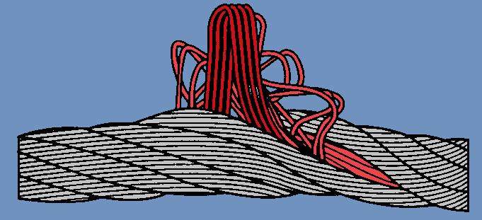
Местное уменьшение диаметра каната на месте разрушения органического сердечника.
Выдавливание сердечника.

Slide 10
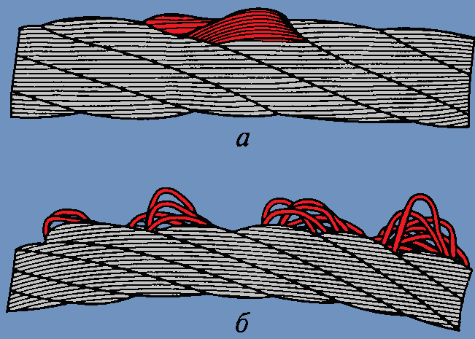
Корзинообразная деформация.
Выдавливание прядей: а - в одной пряди;
б – в нескольких прядях.

Slide 11
Местное увеличение диаметра каната
Раздавливание каната

Slide 12
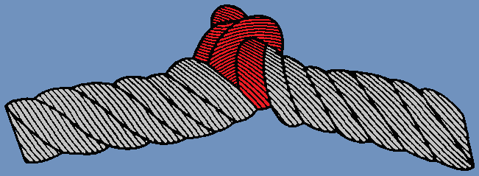
Перекручивание каната
Залом каната

Slide 13
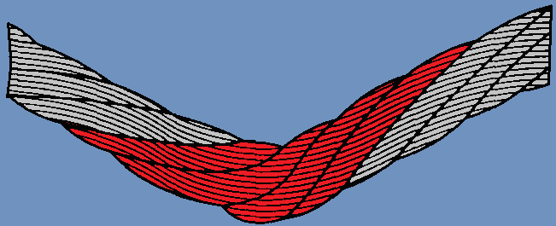
Перегиб каната

Slide 14
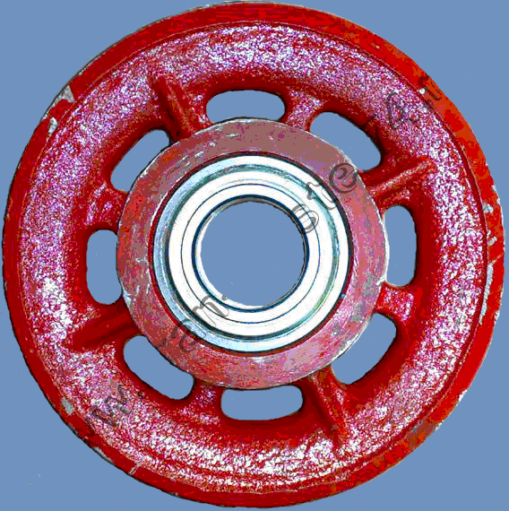
Блоки и полиспасты
Канатный блок автокрана это вращающийся элемент вокруг своей оси в форме колеса с одним или несколькими ручьями для направления
грузового каната. Блоки
полиспаста является
деталью кранов и других
грузоподъемных машин и
служат для изменения
направления каната и
уменьшения тягового
усилия при подъеме и
перемещении грузов, а
также для ограничения
провеса канатов.

Slide 15
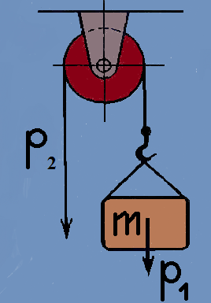
Блоки и полиспасты
Неподвижным называется такой блок, ось которого при работе остается неподвижной. При подъеме с помощью такого блока груза массой m в канате возникает усилие Р1.
Для преодоления этого
усилия к свободному концу
каната необходимо также
приложить усилие Р2.
Под воздействием усилия Р2,
направленного вниз, груз
поднимается вверх. Поэтому
говорят, что неподвижный
блок дает возможность изменять
направления усилия для
подъема груза по сравнению с
направлением движения груза,
но не дает выигрыша в силе.

Slide 16
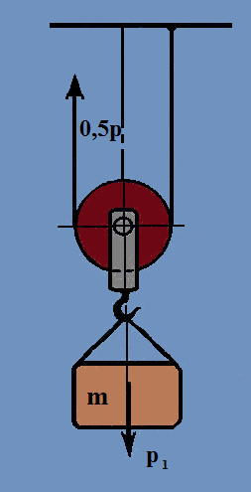
Подвижным блоком называют такой, ось которого опускается или поднимается вместе с грузом . При подъеме груза массой m свободному концу каната необходимо приложить усилие Р/2. Таким образом, подвижный блок дает возможность поднять груз m, прикладывая к подвижному концу каната усилие, в два
раза меньшее, чем при подъеме груза m без подвижного блока. Поэтому говорят, что подвижный блок дает выигрыш в силе в 2 раза.

Slide 17
Полиспасты
Система, состоящая из подвижных и неподвижных блоков, огибаемых канатом, представляет собой простейшее грузоподъемное устройство —полиспаст, с помощью которого можно
уменьшить усилие,
развиваемое лебедкой,
изменить направление
прилагаемого к грузу
усилия и уменьшить
скорость подъема груза по
сравнению со скоростью
каната, наматываемого на
барабан лебедки.

Slide 18
Полиспаст характеризуется кратностью, показывающей, во сколько раз требуемое для подъема груза усилие меньше заданной массы груза. Так как число ветвей полиспаста, на которое распределяется масса поднимаемого груза, численно равно кратности полиспаста, можно рекомендовать следующий простой способ ее определения. Если полиспаст мысленно рассечь плоскостью пересекающей все ветви каната, который огибает блоки, то кратность полиспаста численно будет равна числу пересеченных плоскостью канатов.

Slide 19
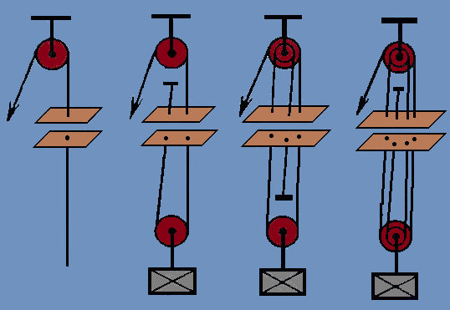
Чем больше кратность полиспаста К, тем меньше усилие Р, которое необходимо развить лебедкой для подъема заданного груза m, и тем больше скорость наматываемого на барабан каната, которая обеспечивает заданную скорость подъема груза.

Slide 20
Блоки полиспаста закрепляют на двух или нескольких (по вертикали) параллельных осях, образуя неподвижные и подвижные блочные обоймы. Крюк грузового полиспаста подвешивают в подвижной обойме полиспаста, а неподвижную обойму крепят к оголовку стрелы. Свободный конец каната полиспаста закрепляют на подвижной или неподвижной обойме (стреле, двуногой стойке).

